Slide 1

E-sportsとは、
・ビデオゲームを使った対戦をスポーツ競技として捉える「E-sports」が盛り上がっている。
・世界中でさまざまな大会が開かれるなどE-sportsが世界中で盛んになっている。

Slide 2
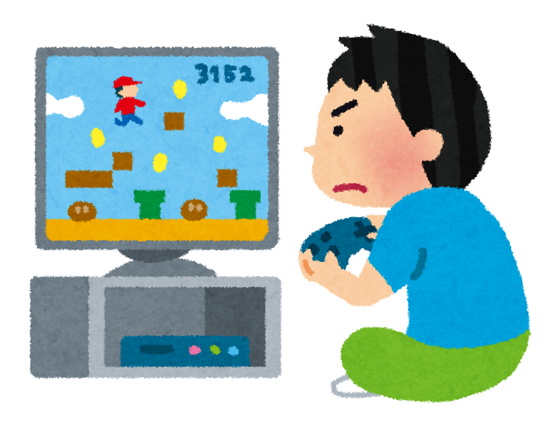
E-sportsの名前の由来
E-sportsとは、
エレクトロニック・スポーツの略で、
ビデオゲームを使った対戦を
スポーツ競技として捉える際の名称を
指す。電子機器を使う娯楽や競技、
スポーツなどのこと。

Slide 3

スポーツとは
気軽にあるいは組織的に参加することにより、身体活動のすべてを意味するもの
新ヨーロッパ・スポーツ憲章より引用

Slide 4

ゲーム＝遊び＝勉強の敵ではない
E-sportsは、単に時間をかけて練習するだけでなく、勉強では
得られないことを鍛えられる。

Slide 5

e-sports​のメリットとデメリット
メリット
・性別や年齢を問わず観戦できる
・環境さえ整えばどこでもできる
・判断力や動体視力の向上などの脳への刺激がある
デメリット
・ゲーム障害になってしまう恐れがある
・筋力低下や視力低下になってしまう恐れがある
判断力とは…そのときに最もよい
答えを見つけ出せる力のこと
動体視力とは…動いている物を
長い時間見分けられる力のこと
参考記事
e-sports市場規模とは？今後の発展について から

Slide 6

e-sportsのデメリット​を改善
・筋力低下や視力低下
↓目のストレッチをする。運動や散歩をする。
低下しな​い
・ゲーム障害になってしまう
↓する時間を決める。例 1日２時間。一日5試合まで。
ゲーム障害にならない
参考記事
眼精疲労の予防法は？生活習慣から見直そう から

Slide 7

E-sportsをすることでなにを得られるのか
E-sportsをすることで様々なスキルを身に着けられる！
たとえば？
思考力、反射能力など

Slide 8


ビデオゲームとは、
コントローラーなどの機器を使って楽しむゲームのことです。テレビに接続して利用できる家庭用ゲーム機で、ゲームセンター物に設置されている物。

Slide 9

練習法！
                十分に睡眠し、人とコミュニケーションをとりながら練習する。

Slide 10
まとめ
E-sportsはゲームで競うスポーツという意味
ゲームでありスポーツでもある。

